Slide 1
ROBOTICS SIMULATION · 과제 1 · 팀 12
처음 보는 지형에서도 걷는 Ant
평면에서만 배운 Ant는 왜 처음 보는 지형에서 무너지는가 — 관찰에서 가설 5개를 세우고, 통제 실험과 잠금 테스트로 검증했다.
팀 12 박형근 · 경한 · [구성원] 발표 2026.10.08 환경 Isaac Lab 2.3.0 · RSL-RL PPO
91.2
113.65
174.73
5
처음 보는 지형 12종 평균 reward
baseline 16.3 → 최종 V8
잠금 테스트 UnseenMix (1회)
baseline 9.51
제출 태스크 공식 평면
baseline 134.90
가설 — 지지 3 · 부분 1 · 기각 1
Notes:
팀 소개. "평면에서만 배운 Ant를 처음 보는 지형에서도 걷게 만든 과정을 가설과 검증 순서로 말씀드리겠습니다."
[구성원] 이름 채우기.

Slide 2
02 · 연구 문제
왜 처음 보는 지형에서 무너지는가
연구 문제
평면에서 학습한 Ant는 왜 처음 보는 지형에서 무너지는가?
관찰 1 · 성능 붕괴
관찰 2 · 실패 = 뒤집힘
134.90 → 16.3
59 m → 59 m
baseline 공식 평면 → 처음 보는 지형 12종 평균
종료 높이 임계 0.31 → 0.20에도 전진 거리 그대로 — 이미 뒤집혀 누운 상태
과제: Isaac-Ant-v0 정책이 지형 형태·마찰만 바뀐 처음 보는 환경에서도 걷게 만들기
조교 평가는 우리 태스크 설정으로 로드하고 지형만 교체 → 학습 환경 + 로봇(센서·물성) + 학습 방법이 설계 대상 (구조 변경은 불가)
출처: docs/report_material.md 2절 (진단 실험, log_0930)
02 / 12
Notes:
연구 문제를 먼저 던지고, 진단 실험 두 개(성능 붕괴, 뒤집힘)로 문제를 좁혔다는 점을 강조.
높이가 아니라 자세(뒤집힘)가 표적이라는 것이 이후 가설의 출발점.

Slide 3
03 · 실험 설계
학습과 분리된 4단 평가
단계 | 지형 | 용도
분석용 | 12종 — 평지 · 블록 6종 · 계단 · 파도 · 빙판 · 상자 · 레일 | 가설 비교
선택용 held-out | Boxes · Rails | 체크포인트 선택에만
보고용 held-out | SlopedGrid · Pyramids | 선택 뒤 보고만
잠금 테스트 | UnseenMix — 학습 범위 밖 블록 · 피라미드 · 경사 위 블록 · 원기둥 · 평지 | 마지막 1회 (10.05)
공식 명령 play_one_episode.py --seed 24 --num_envs 100 · 원래 보상 · 첫 에피소드 누적 reward (조교 지표와 동일)
학습 seed 2~4개 반복 · 한 번에 한 요인만 바꾸는 통제 비교
선택 규칙 "선택용 held-out 1위"를 사전 고정 → 고른 지형에 맞춘 결과를 막음
출처: docs/report_material.md 4절
03 / 12
Notes:
평가를 먼저 설계했다. 체크포인트를 고르는 지형과 결론을 말하는 지형을 분리해 "고른 지형에 맞춘 결과"를 막았다.
잠금 테스트는 최종 선택이 끝난 뒤 한 번만 돌렸다.

Slide 4
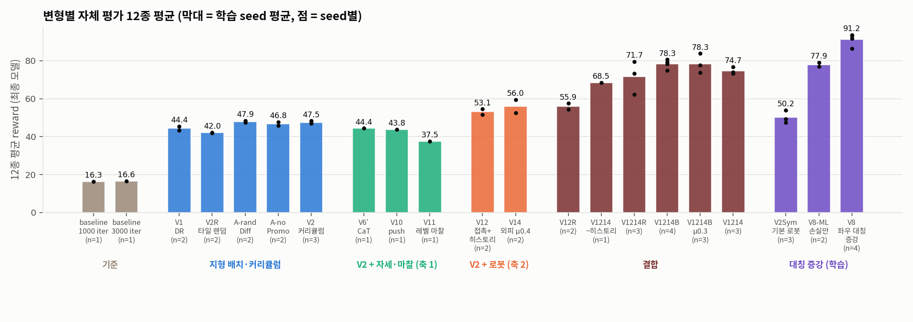
04 · 가설
가설 5개, 세 갈래
축 1 · 환경
축 2 · 로봇
학습
H1 경험 부족 · H2 자세 제약 부족
H3 감각 부족 · H4 접촉 물성
H5 좌우 대칭 경험
그림 1. 변형별 처음 보는 지형 12종 평균 (docs/figures/r2_ladder.png)
막대 = 학습 seed 평균, 점 = seed별 · 값 = 처음 보는 지형 12종 평균 reward
04 / 12
Notes:
사다리 그림 하나로 전체를 보여 준다. 왼쪽(환경)은 40점대에서 멈추고, 로봇을 바꾸면 70점대, 대칭 증강으로 90점대.
이후 슬라이드는 이 그림의 각 구간을 가설별로 설명.

Slide 5
05 · H1 · H2 — 환경
커리큘럼이 아니라 지형 비중, 자세 제약은 기각
실험 | 12종 평균
baseline (평면) | 16.3 (n=1)
V1 지형 무작위 | 44.4 ± 1.0 (n=2)
V2 난이도 차선 커리큘럼 | 47.5 ± 0.6 (n=3)
A-noPromo (승급·강등 제거) | 46.8 ± 0.9 (n=2)
A-randDiff (난이도 정렬 제거) | 47.9 ± 0.5 (n=2)
V6′ 자세 제약 종료 CaT | 44.4 (n=1)
V10 외란 + 기울기 페널티 | 43.8 (n=1)
V11 레벨별 지면 마찰 | 37.5 (n=1)
H1 경험 부족 — 지지
지형을 경험시키면 16 → 47
커리큘럼을 빼도 그대로 → 커리큘럼 효과 미미
핵심은 어떤 지형을 얼마나 경험하느냐
H2 자세 제약 부족 — 기각
자세를 제약하거나 흔들어도 모두 V2 이하
평지 낙상률 V2 66% → V6′ 70% · V10 63%
조심시키면 덜 걸을 뿐, 뒤집힘은 줄지 않음
출처: results/summary_round2.md (최종 모델) · V6′·V10·V11은 seed 1개
05 / 12
Notes:
H2는 팀원 의견에서 출발한 가설인데 실험으로 기각됐다. 조심시키면 덜 걸을 뿐 뒤집힘은 줄지 않았다 → 원인은 정보·능력 쪽이라고 보고 축 2로.
V6′·V10·V11은 seed 1개라 근거가 약하다는 점도 말한다.

Slide 6
06 · H3 · H4 — 로봇
로봇을 바꾸는 쪽이 컸다
실험 | 12종 평균
V2 (대조군) | 47.5 ± 0.6 (n=3)
V12 발 접촉 센서 + 히스토리 3 step + 정규화 | 53.1 ± 1.4 (n=2)
V14 발 외피 재질 μ0.4 | 56.0 ± 3.5 (n=2)
V1214 = V12 + V14 | 74.7 ± 1.5 (n=3)
V1214B = V1214 + 블록 70% 지형 | 78.3 ± 2.1 (n=4)
H3 감각 부족 — 지지
H4 접촉 물성 — 결합 시 지지
감각 × 물성 상호작용
따로는 +5.6 / +8.5, 함께는 +27.2
감각이 외피의 미끄러짐을 보정한다는 해석 (직접 검증은 안 함)
감각 분해 (V1214 기준, n=1): 히스토리 제거 68.5 · LSTM으로 대체 67.1 → 짧은 기억 + MLP가 최선
환경 쪽 변경(40점대)보다 로봇 쪽 변경(70점대) 이 컸다
V12·V14·V1214는 V2 지형, V1214B만 블록 70% 지형 · 외피는 Python cfg만 수정 (물성치 변경 허용 공지)
출처: results/summary_round2.md (최종 모델)
06 / 12
Notes:
센서는 물리를 바꾸지 않고 정책이 아는 정보만 늘린다. 외피는 발과 지면의 마찰을 바꾼다.
둘을 합쳤을 때 합보다 크게 오른 것이 핵심 — 감각이 외피의 미끄러짐을 보정한다는 해석 (직접 검증은 안 함).

Slide 7
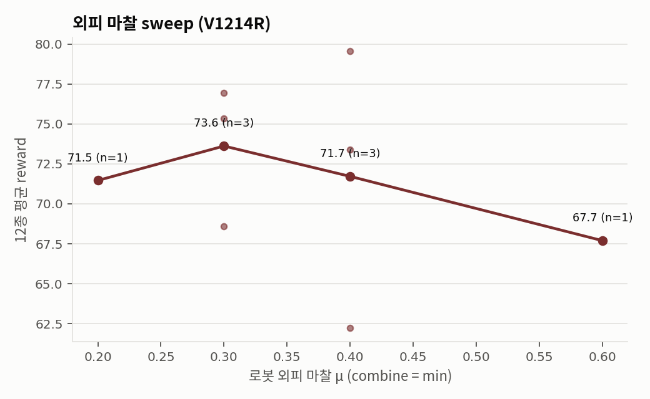
07 · H4 — 외피 마찰
마찰에는 내부 최적이 있다
외피 μ | 12종 평균
0.2 | 71.5 (n=1)
0.3 | 73.6 ± 3.6 (n=3)
0.4 | 71.7 ± 7.2 (n=3)
0.6 | 67.7 (n=1)
높으면 걸려 뒤집히고, 낮으면 미끄러진다 (예측과 일치)
결론 철회 사례
seed 1개로 "μ0.4가 μ0.3보다 낫다" (79.4 vs 73.7, V1214B)
3 seed: 78.3 ± 2.5 = 78.3 ± 4.2 → 철회
이후 결론은 seed 3개 이상에서만
그림 2. 외피 마찰 sweep, V1214R 위 (docs/figures/r2_mu_sweep.png)
출처: results/summary_round2.md, docs/log_1003.md
07 / 12
Notes:
진단에서 본 "마찰이 클수록 뒤집힘"이 가설의 출발점. 외피 마찰을 바꿔 보니 중간값이 가장 좋았다.
seed 하나로 결론을 냈다가 뒤집힌 경험을 그대로 보여 주는 것이 실험 설계의 신뢰성.

Slide 8
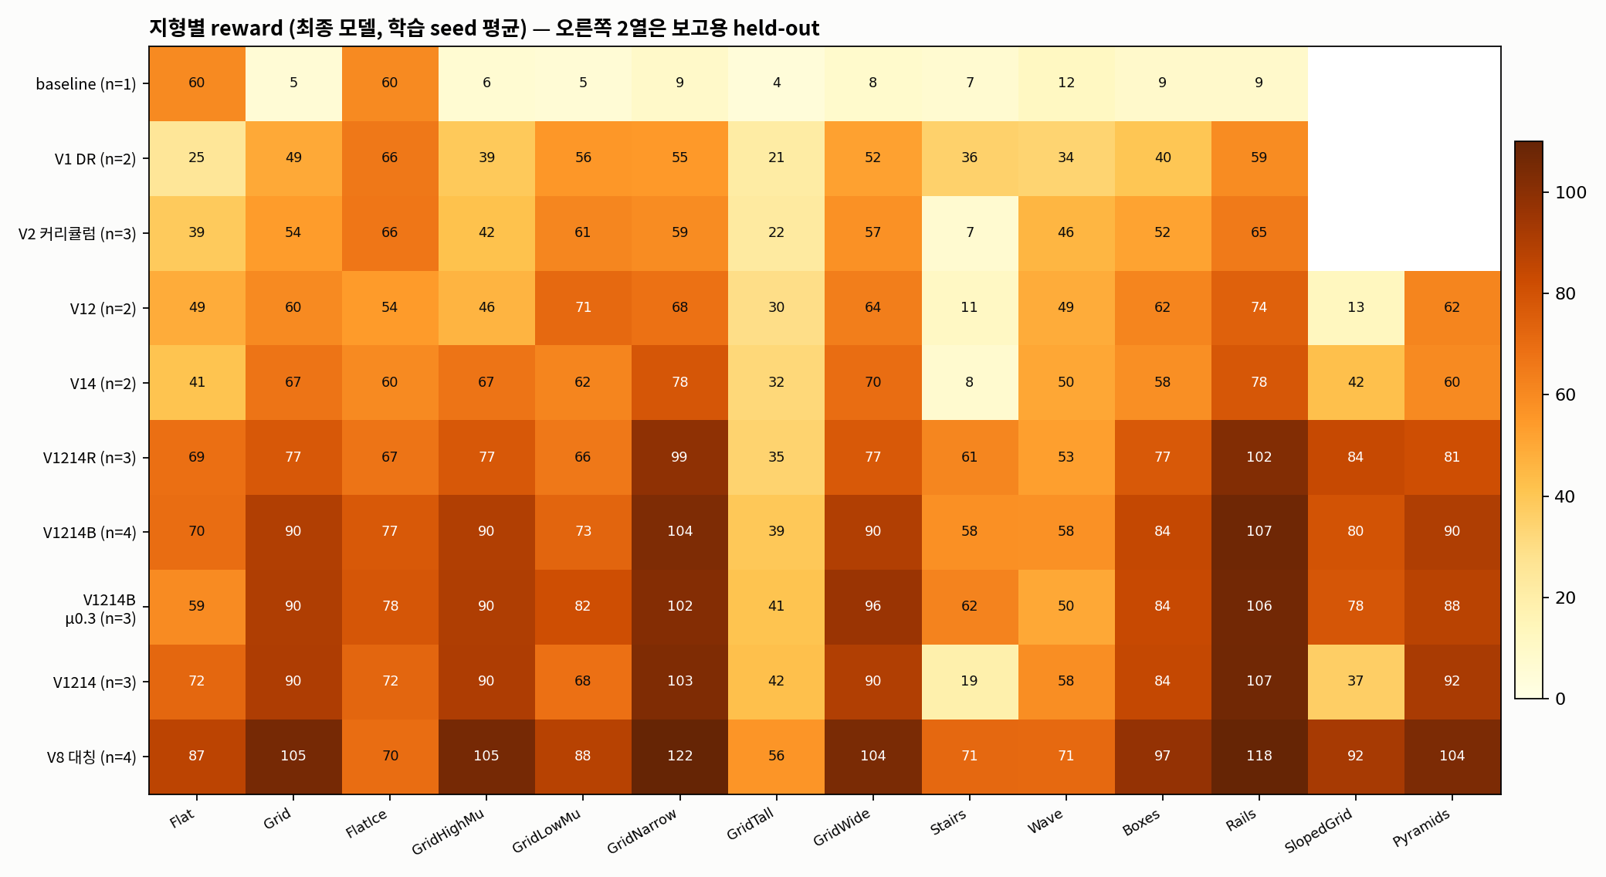
08 · H5 — 좌우 대칭
거울 경험으로 +12.9
H5 좌우 대칭 경험 — 지지
91.2 ± 2.8
78.3 ± 2.1
V8 (n=4)
V1214B 대조군 (n=4)
PPO 업데이트 때 상태·행동을 좌우 거울로 뒤집어 추가 — rollout 1번으로 2배 경험, 파라미터 추가 없음
4 seed 모두 V1214B 최고 seed보다 높음
거울 맵을 시뮬레이션에서 검증: 거울 상태 쌍을 같이 굴려 비교 (240쌍, 상관 +0.81~1.00)
발 반력 부호는 손 유도 실패 → 상관으로 측정
그림 3. 지형별 reward — 맨 아래 V8 행이 거의 모든 지형에서 가장 높음 (r2_heatmap.png)
코드: source/ant_rough/ant_rough/tasks/symmetry.py, scripts/check_symmetry.py · Mittal et al., ICRA 2024
08 / 12
Notes:
이번 발표의 독창성 포인트. "왼발로 익힌 요령은 오른발도 안다"는 경험을 학습 데이터로 모델링.
추측 대신 측정으로 맵을 확정한 과정을 짧게. 히트맵에서 맨 아래 V8 행이 거의 모든 지형에서 가장 진하다.

Slide 9
09 · H5 — 어블레이션
이득은 어디서 오는가
실험 | 12종 평균 | 대조군 대비
V1214B (대조군) | 78.3 ± 2.1 (n=4)
V8 거울 데이터 증강 | 91.2 ± 2.8 (n=4) | +12.9
V8-ML "대칭으로 행동하라" 손실만 | 77.9 ± 1.1 (n=2) | −0.4
V2Sym 기본 로봇 + 증강 (대조군 V2 47.5) | 50.2 ± 2.7 (n=3) | +2.7
대칭 강제 vs 거울 경험
로봇 변경과의 상호작용
손실만으로는 효과 없음 → 이득은 거울 데이터(경험) 에서
기본 로봇에서는 +2.7뿐 → 감각·물성 변경 위에서만 크게 작동
해석 단계 (직접 검증은 안 함)
출처: results/summary_round2.md, docs/log_1004.md
09 / 12
Notes:
대조 실험 두 개로 "대칭인 정책"과 "거울 경험"을 분리했다.
감각이 풍부할 때 거울 데이터가 크게 작동한다는 상호작용은 해석 단계.

Slide 10
10 · 최종 검증
잠금 테스트에서도 같은 순서
v8_s44@2999
174.73 ± 12.67
113.65 ± 29.03
최종 모델 · 선택용 held-out 1위 111.5
제출 태스크 공식 평면 (baseline 134.90)
잠금 테스트 UnseenMix (공식 조건, 1회)
잠금 테스트 UnseenMix | 반영 가설 | reward | 평균 step (960 = 완주)
baseline | — | 9.51 ± 7.52 | 761
V2 | H1 | 46.70 ± 30.17 | 863
V1214B | H1 + H3 + H4 | 100.19 ± 22.11 | 946
V8 (최종) | + H5 | 113.65 ± 29.03 | 938
자체 평가 순서가 처음 보는 잠금 테스트에서도 그대로 · 대칭 효과 +12.9 (자체) ↔ +13.5 (잠금)
타당성 점검: 약 27%가 평가 지형 밖으로 나감 → 지형 안 로봇만 비교해도 순서 그대로 (9.1 < 42.6 < 87.8 < 104.6)
출처: docs/report_material.md 6절, results/official_test.csv · 지형 밖 점검은 eval 스크립트 기준
10 / 12
Notes:
자체 평가에서 본 순서가 처음 보는 잠금 테스트에서도 그대로 나왔다 → 결론이 평가 지형에 과적합되지 않았다.
평가 지형 이탈은 스스로 찾아 점검했다는 점을 말한다.

Slide 11
11 · 영상
최종 모델이 걷는 모습
영상 자리
영상 자리
영상 자리
영상 자리
평면 (제출 태스크)
final_plane.mp4
reward 180.5 · 960 step
평지 (메시)
final_flat.mp4
reward 144.0 · 960 step
레일
final_rails.mp4
reward 137.9 · 960 step
블록
final_grid.mp4
reward 125.4 · 960 step
영상 자리
영상 자리
영상 자리
피라미드
final_pyramids.mp4
reward 105.8 · 960 step
계단
final_stairs.mp4
reward 101.9 · 960 step
평지 seed 27 — 뒤집힘
final_flat_fail.mp4
reward 100.7 · 713 step
docs/media/ (git 미포함, 워크스테이션) · 1280×720 · 960 step = 완주 · 목록 docs/media/videos.csv
11 / 12
Notes:
블록·계단 영상 하나와 실패 영상 하나를 보여 준다. 실패도 713 step까지 걸은 뒤 뒤집힘 — 남은 한계로 연결.
"영상 자리" 상자에 영상(또는 첫 프레임)을 넣기.

Slide 12
12 · 한계
한계와 배운 것
뒤집힘 자체는 남았다: 평지 낙상률 V2 66.3% / V8 65.8%
향상은 넘어지기 전까지 더 멀리 걷는 데서 왔다 → 다음 연구 문제
평가 지형 폭(32 m)이 빠른 정책에는 좁다: 약 27% 이탈 → 결론은 같지만 넓은 지형 재평가는 못 함
높이 스캔(RayCaster) 미사용: 정적 메시 1개만 지원 → 조교 지형이 박스 prim이면 에러
지형과 무관한 발 접촉 센서 + 히스토리로 대체
seed 1개 결론은 뒤집힐 수 있다 (μ 철회) → 결론은 seed 3개 이상 · V6′·V10·V11은 seed 1개
실험 운영: 백그라운드 실행 알림 누락으로 GPU가 놀았던 일 → 실행 도구·절대 경로로 통일
한 줄 요약
처음 보는 지형에서 걷게 만든 건 "조심"이 아니라 감각과 경험이었다
12 / 12
Notes:
한계를 숨기지 않는다. 특히 "뒤집힘은 그대로"는 다음 연구 문제로 제시.
참고문헌: Rudin CoRL 2021 · Cobbe ICML 2019 · Chane-Sane (CaT) IROS 2024 · Kumar (RMA) RSS 2021 · Mittal ICRA 2024

